Slide 1
운영체제
2차 과제 (짝수)
2016305078
최영환

Slide 2
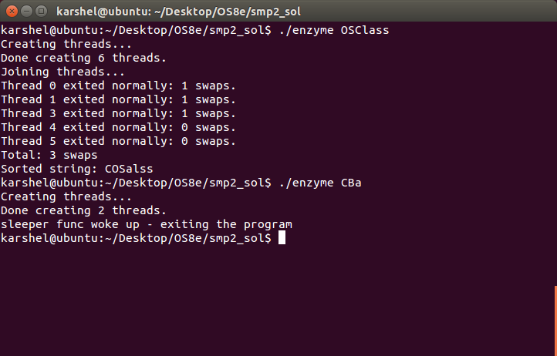
문제 및 목표 수행 결과
문제
목표 수행 결과
“enzyme”라는 연속적인 두 문자를 정렬하는 함수로 문자열을 정렬하는 프로그램이다.
이 함수는 두 개 문자마다 병렬적으로 동작하여 문자열을 정렬한다.
프로그램 실행 시 임의의 문자열을 입력한다.(단, 첫 문자가 대문자 ‘C’일 경우 동작하지 않는다)
출력 내용은 [A~Z-a~z] 순으로 정렬된 문자열
프로그램 수정
수정안 1 : run_enzyme() 함수에 적절한 문장을 집어넣어 함수를 완성하라
수정안 2 : make_enzyme_thread 함수에는
메모리 버그가 있다.
이 버그는 소스코드의 Line 순서를
재배열 하는 것으로 수정할 수 있다.

Slide 3
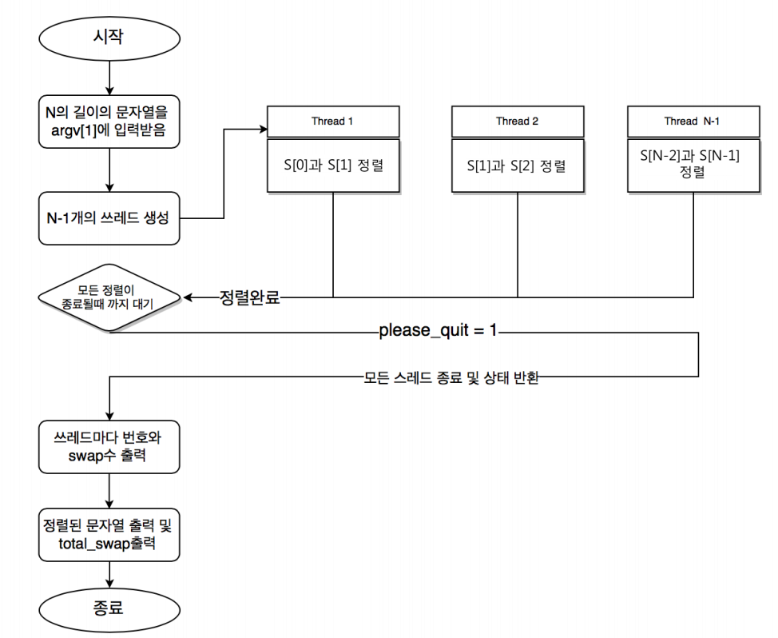
프로그램 흐름도

Slide 4
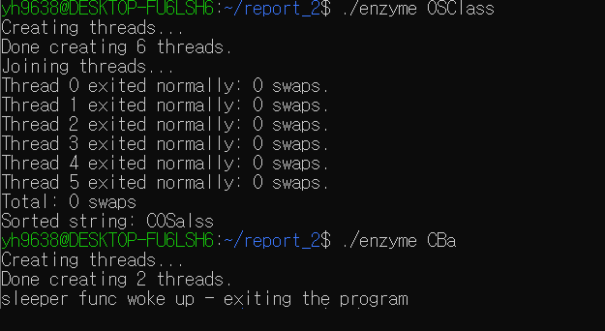
수정안 1, 2 적용 후 수행 결과
1
1의 결과
결과 문자열은 정렬이 되어있음.
6개(N-1개)의 쓰레드가 생성 되었음.
그러나 문제점 존재.
총 스왑 횟수는 0회, 각 쓰레드별 스왑 횟수도 역시 0회로 출력되었음을 확인
2
2의 결과
2개(N-1개)의 쓰레드가 생성 되었음.
첫문자가 ‘C’이기 때문에 정렬이 완료되지 못하므로,
sleeper_func() 함수가 호출되어 실행이 종료되었음.
1의 결과를 통해 제시된 수정안 이외에도 추가적인 수정안이 필요함을 확인.
목표 결과와 동일하기 위해서 join_on_enzymes 함수의 수정이 필요함을 확인.

Slide 5
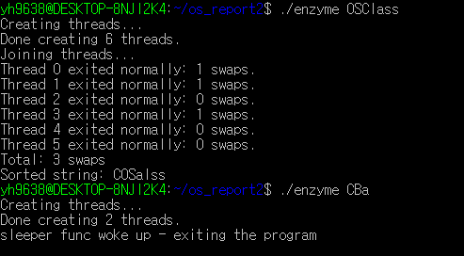
join_on_enzymes 함수 수정 후
1의 결과
결과 문자열은 정렬이 되어있음.
6개(N-1개)의 쓰레드가 생성 되었음.
쓰레드별 스왑 횟수와 총 스왑 횟수가 정상적으로
출력되었음.
1
2의 결과
2개(N-1개)의 쓰레드가 생성 되었음.
첫문자가 ‘C’이기 때문에 정렬이 완료되지 못하므로,
sleeper_func() 함수가 호출되어 실행이 종료되었음.
2
join_on_enzymes 함수를 수정함으로써 쓰레드별 스왑 횟수와 총 스왑 횟수를 정상적으로 출력하였음.

Slide 6
POSIX Thread란?
POSIX Thread란 UNIX에서 제공하는 Thread관련 API.
pthread라이브러리에서 제공하는 함수는 pthread.h 를 include 함으로써 사용가능하다.
GCC 컴파일에서 pthread를 사용하기위하여 -lpthread옵션을 사용한다.
사용된 POSIX Thread 함수
int pthread_create(pthread_t* thread, const pthread_attr_t* attr, void *(*start_routine)(void *), void* arg);
쓰레드를 생성하는 함수. 생성 성공 시 0을 반환하며, 실패 시 0이 아닌 값들을 반환.
pthread_t* thread : 생성할 쓰레드의 ID
Const pthread_attr_t* attr : 생성할 쓰레드의 특성. 일반적으로 NULL 값 사용
void *(*start_routine)(void *) : 쓰레드의 실제 구동 부분의 위치.(쓰레드가 실행할 함수)
void* arg : 쓰레드가 실행할 함수에 넘겨줄 매개변수
int pthread_setcanceltype(int type, int* oldtype);
쓰레드의 취소 종류를 결정하는 함수. 취소 종류는 type을 통해서 결정.
int type : 쓰레드의 취소 종류를 결정하는 변수.
PTHREAD_CANCEL_ASYNCHRONOUS : 취소 지점을 벗어날 때까지 대기
PTHREAD_CANCEL_DEFERRED : 취소 요청이 들어오면 바로 종료
int* oldtype : 이전의 취소 타입이 NULL이 아닌 경우 이전 취소 타입을 저장하는 변수.

Slide 7
사용된 POSIX Thread 함수
int pthread_cancel(pthread_t thread);
특정 쓰레드를 종료 시킴. 정상 종료 시의 반환 값은 0
- pthread_t thread : 종료시킬 쓰레드의 ID.
int pthread_join(pthread_t thread, void** thread_return);
쓰레드의 종료를 대기함. 정상 종료 시의 반환 값은 0
pthread_t thread : 기다리고자하는 쓰레드의 ID
void** thread_return : 종료된 쓰레드의 반환 값.(NULL이 아니어야함)
그외에 사용된 함수
int sched_yield(void);
현재 쓰레드와 같은 우선 순위를 가진 쓰레드 중 준비 완료 상태의 쓰레드가 존재하면, 그 쓰레드에 실행 권한을 넘기고, 현재 쓰레드를 준비 큐 끝에 Push함.

Slide 8
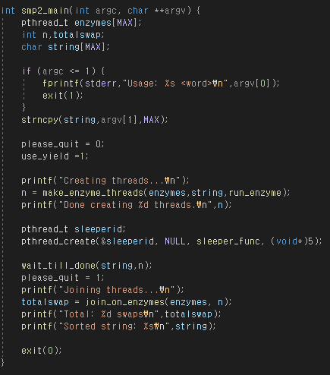
smp2_main
매개변수로 받은 문자열의 문자 개수가 1개 이하인 경우(문자열을 받지 않은 경우) 사용법을 출력하고 프로그램을 종료함.
strncpy를 통해 매개변수로 받은 문자열을 string 문자열에 복사함.
make_enzyme_threads 함수를 호출하여 쓰레드를 생성하고, 변수 n에 생성된 쓰레드의 개수를 저장하고, 이를 출력함.
sleeper_func 함수를 호출하여, 정렬이 5초 이상 지연되는 경우 프로그램을 종료시킴.
wait_till_done 함수를 통해 정렬이 완료될 때까지 대기함.
정렬이 완료된 경우, join_on_enzymes 함수를 호출하여 문자 스왑 횟수를 totalswap 변수에 저장하고, 이를 출력함.
마지막으로 총 스왑 횟수와 정렬된 문자열을 출력하고 프로그램이 종료됨.

Slide 9
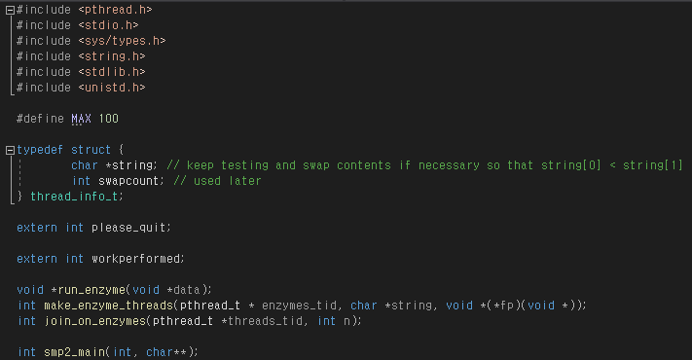
enzyme.h
쓰레드의 정보를 가진 구조체.
각 쓰레드는 하나의 문자열과
하나의 정수형 변수(정렬 횟수)를 가짐.
run_enzyme 함수
enzyme 쓰레드가 수행하는 함수
join_on_enzymes 함수
enzyme 쓰레드들을 종료 시키고,
스왑(정렬)횟수를 세는 함수
smp2_main : 이 프로그램의 main 함수
make_enzyme_threads
enzyme 쓰레드를 생성하는 함수.

Slide 10
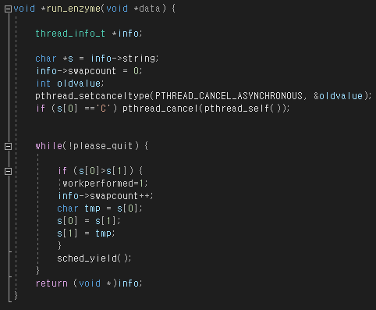
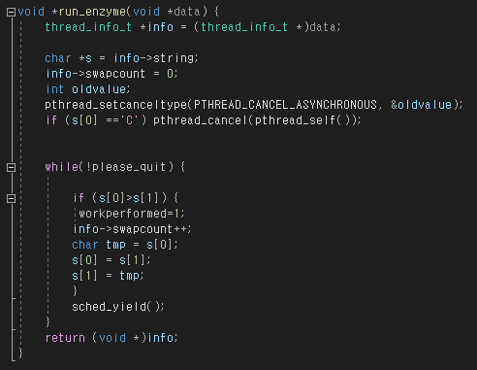
run_enzyme 함수
수정안 1 적용
수정 전
수정 후
매개변수 data는 문자열이 저장됨. (이 프로그램에서)
문자열의 첫 문자가 ‘C’인 경우, pthread_cancel 을 호출하여 현재
실행중인 쓰레드를 종료함.
종료 신호가 전달될 때까지 정렬을 계속해서 진행하며, swapcount를 증가시킴.
하나의 쓰레드가 처리기를 독점하지 않도록 sched_yield 함수를 호출함.
정렬된 문자열과 스왑(정렬)횟수를 저장하고 있는 info를 반환함.
수정 전 info는 아무런 값도 담고 있지 않기 때문에, 빈 문자열로 작업을 계속 하는 상태였음.
이에 매개변수 data의 값을 담게하여 문제를 해결함.

Slide 11
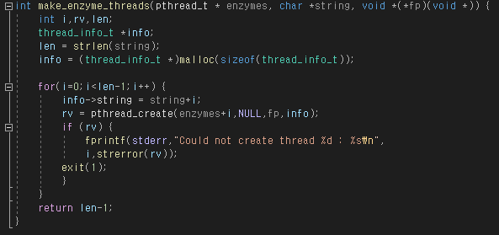
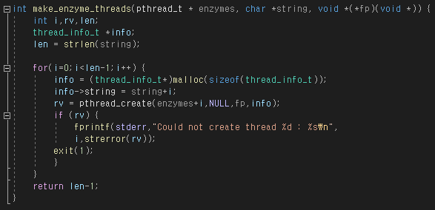
make_enzyme_threads
수정안 2 적용
수정 전
수정 후
문자열의 길이 len-1 개 만큼의 쓰레드를 생성하는 함수.
info는 새롭게 생성된 쓰레드의 주소를 저장하는 변수.
rv는 pthread_create 함수의 반환 값을 저장하는 변수.
수정 전 info에 담긴 쓰레드의 주소는 계속해서 같은 주소이기 때문에, 계속해서 같은 문자열에 대해서만 동작이 이루어지게 됨.
따라서 info 동적 할당을 반복문 내부에서 처리하여 info 에 새로운 주소를 계속해서 할당 받도록 하여 메모리 버그 문제를 해결함

Slide 12
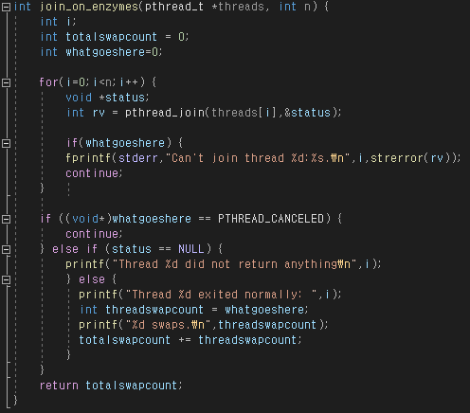
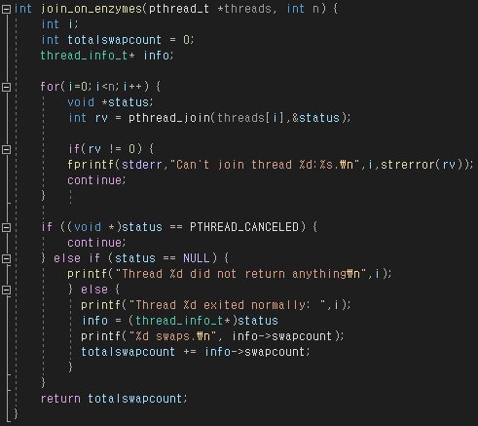
join_on_enzymes
추가 수정
수정 전
수정 후
1
2
3
4
enzyme 쓰레드들을 종료시키고, 스왑(정렬) 횟수를 세는 함수.
아래는 수정 사항들에 대한 설명
1 : 쓰레드의 정보를 담아야 하므로, 기존에 존재하던 변수인 whatgoeshere 변수 대신 thread_info_t 타입 변수 선언
2 : pthread_join 함수의 반환 값이 0이 아닌 경우, 즉 기다리는 쓰레드가 정상 종료 되지 않은 경우이므로, rv != 0 을 조건으로 사용하였음
3 : 쓰레드가 종료된 경우이므로, 쓰레드의 종료 상태를 담고 있는 statu를 사용하였음.
4 : 쓰레드별 스왑(정렬) 횟수와 총 스왑(정렬) 횟수를 세야 하므로, info 변수에 status 변수를 형 변환하여 넣은 다음, info의 swapcount를 사용
하여 쓰레드별 스왑(정렬) 횟수와 총 스왑(정렬) 횟수를 세도록하였음.

Slide 13
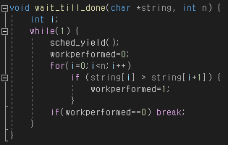

그 외 함수들
wait_till_done
sleeper_func
매개변수 p 만큼의 시간이 지난 후에 프로그램을 종료시키는 함수.
문자열의 정렬을 기다리는 함수.
정렬이 끝나지 않은 경우, workperformed를 1로 만들어 정렬 상태를 유지하며, 정렬이 완료되면 함수가 종료됨.

Slide 14
감사합니다.

